Slide 1
Внешний конфликт романа
Противопоставления Базарова
Павлу Петровичу Остальным героям
Внешний конфликт романа не разрешен.
Но наряду с внешним, конкретно-историческим конфликтом, каждый из героев «проверен» внутренним конфликтом.
Именно внутренний конфликт и делает Базарова «трагическим лицом».

Slide 2
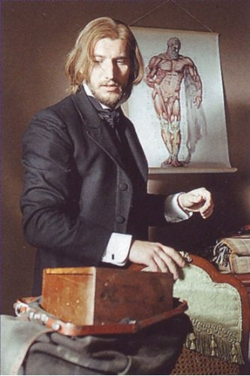
Внутренний конфликт Базарова.
Базаров в начале романа.
1. Цель Базарова.
2. Взгляды Базарова на народ.
3. Взгляды Базарова на науку.
4. Базаров о времени и обстоятельствах.
5. Базаров об искусстве.
6. Базаров о природе.
7. Базаров о любви.

Slide 3
Взгляды Базарова на народ
Базаров знает народный язык, речь его полна поговорок и пословиц:
акация и сирень – ребята добрые,
народ мы тертый,
у твоего отца губа не дура,
дурь из него не вся вышла.
Заболеешь | «Занеможешь»
Некрасиво | «Неказисто»
Плохо | «Худо»
Огорчается | «Убивается»

Slide 4
Базаров о времени и обстоятельствах
Базаров говорит:
Время для Базарова – это совокупность социальных, экономических, бытовых условий жизни, т.е. конкретно-историческая среда. Базаров не верит в Бога, в судьбу, рок. В центре мироздания он ставит себя, человека:
«А что касается до времени, отчего я от него зависеть буду. Пускай же оно зависит от меня.»
«И ведь тоже думал: «Не умру, куда, задача есть, ведь я гигант!»

Slide 5
Что дала любовь Базарову
1. Он не просто разумом, а всем существом своим ощутил не узкофизиологическую, как он думал, таинственно-стихийную силу этого чувства. И дело тут не в чарах Одинцовой, а в самой любви, в её неодолимой силе: «Я люблю вас, глупо, безумно…» - говорит Базаров.
2. С любовью в Базарова вселилось что-то другое, что он «никак не допускал, над чем всегда трунил, что возмущало всю его гордость», и он, гонитель романтизма, «с негодованием сознавал романтика в самом себе».
3. Иначе говоря, Базаров стал по-другому относиться к любви, к жизни, к самому себе.

Slide 6
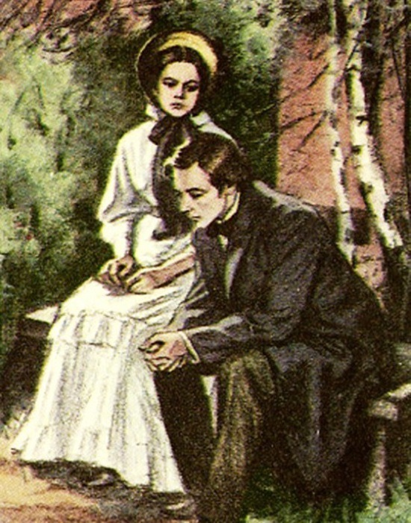
Что меняется в Базарове
Базаров о времени и обстоятельствах.
Тот Базаров, который так уверенно говорил о своей независимости от времени и считал себя гигантом. Эта уверенность была поколеблена уже с началом его отношений с Одинцовой.
Словами же, произнесенными им в предсмертный час, он фактически признает торжество обстоятельств над собой.

Slide 7
Базаров и Кирсанов П.П. - противники или собратья по судьбе?
«Блестящая карьера» ожидала Павла Петровича и «великая будущность» Базарова.
2. Вслед за Павлом Петровичем Базаров, раньше игнорировавший судьбу, признает ее власть над собой и чувствует себя ее жертвой.
3. Павел Петрович смиряется перед судьбой, становится духовно мертвым человеком: «Да он и был мертвец.» И Базаров, несмотря на то что героически встречает смерть, все-таки умирает.

Slide 8
Дуэль
1. Истинная причина поединка – Фенечка, в чертах которой Павел Петрович находил сходство с его роковой возлюбленной и которую он также тайно любил.
2. Базаров идет на поединок не теоретиком-нигилистом, а мужчиной, уже искушенным глубоким сердечным опытом.
3. После дуэли обнаружилось, что непримиримые Павел Петрович и Базаров («…мы друг друга понять не можем…») сблизились.
4. Базаров говорит: «О прошлом вспоминать незачем,» тем самым примиряясь со своим недавним противником и признавая духовное родство с Павлом Петровичем.

Slide 9
Аркадий
Кукшина
Ситников
Фенечка
Народ
Одинцова
Братья Кирсановы
Базаров

Slide 10
Смысл названия романа, его идейное значение.
Смысл слов «отцы и дети» возвышается до значения православного, христианского, вечного.
Поэтому в конце романа, исполненном лиризма, мы слышим взволнованный, проникновенный голос автора: «Какое бы страстное, грешное, бунтующее сердце ни скрывалось в могиле, цветы, растущие на ней, безмятежно глядят на нас своими невинными глазами: Не об одном вечном спокойствии говорят нам они, о том великом спокойствии «равнодушной» природы, они говорят о вечном примирении и жизни бесконечной.»
Не о борьбе Базарова говорит автор, а о примирении, не о лопухе, который, по словам Базарова, вырастет на его могиле, а о вечной жизни. Тут и нравственное оправдание героя и сожаление о нем как о замечательном человеке.

Slide 11
1 вариант.
И.С. Тургенев писал Полине Виардо в 1862 году о Базарове: «Главный герой – человек передовых взглядов; я попытался представить конфликт двух поколений, и это отыгралось на мне».
- Что, по-вашему, передового во взглядах Базарова? Все его взгляды вы могли бы назвать передовыми?
- В чём, по вашему мнению, конфликт двух поколений в романе «Отцы и дети»?

Slide 12
2 вариант.
Зимой 1861 года в одном из писем Тургенев заметил: «Никогда разложение старого не происходило так быстро. А будет ли новое лучше – Бог весть!».
- Нет ли в романе «Отцы и дети» признаков «разложения старого»? Если да, то в чём конкретно это проявляется?
- Кем и чем, на ваш взгляд, представлено новое в романе Тургенева? Можете ли вы согласиться с тем, что и в романе, и в письме писатель не уверен, «будет ли новое лучше»?

